Slide 1
LC28 - Solubilité
Agrégation externe de Physique-chimie, option Physique
Jules FILLETTE

Slide 2
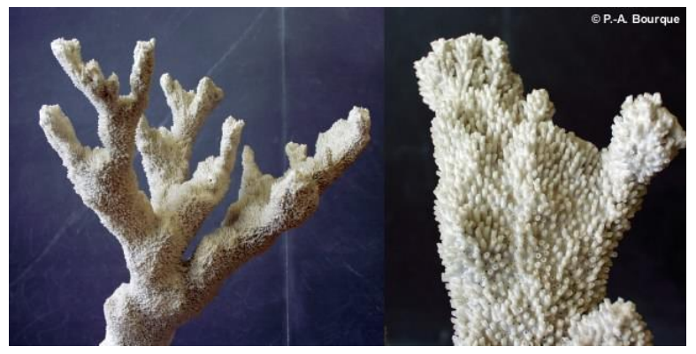
Introduction

Slide 3
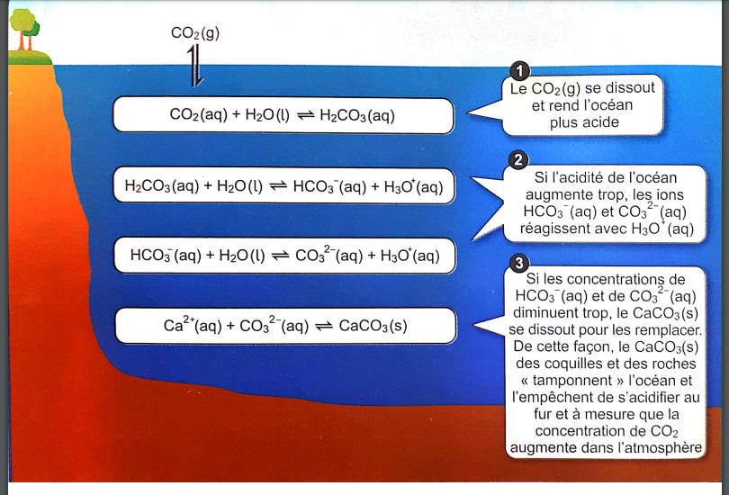

Slide 4

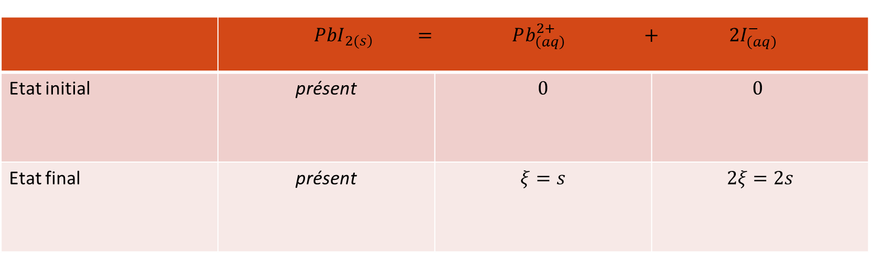
I. Equilibre hétérogène en solution
3. Solubilité
 | $$PbI_{\left.2(s\right)} = Pb_{\left(aq\right)}^{2+} + 2I_{\left(aq\right)}^{−}$$
Etat initial | présent | $$0$$ | $$0$$
Etat final | présent | $$ξ=s$$ | $$2ξ=2s$$
$$K_{s} = s∗{\left(2s\right)}^{2} = 4s^{3}$$
$$σ=\left[2 λ_{Pb^{2+}}^{0}∗s+λ_{I^{−}}^{0}∗\left(2s\right)\right]=2s[λ_{Pb^{2+}}^{0}+λ_{I^{−}}^{0}]$$

Slide 5
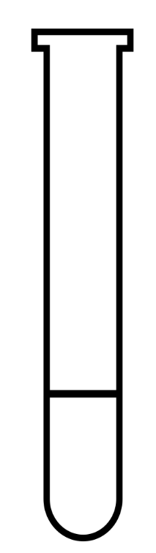
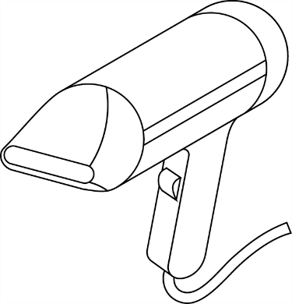

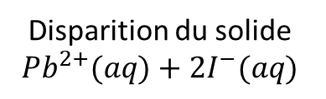
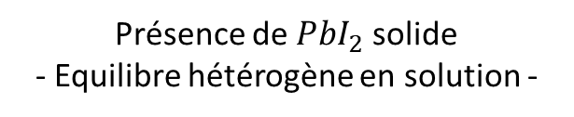


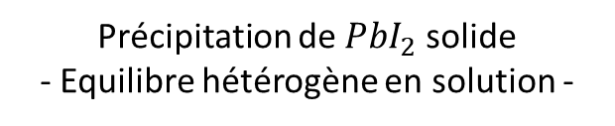
II. Etude des facteurs d’influence
1. Influence de la température
$$T_{ambiante}$$
T > $T_{ambiante}$
Retour à $T_{ambiante}$
Présence de ${PbI}_{2}$ solide
- Equilibre hétérogène en solution -
Disparition du solide
$${Pb}^{2+}(aq)+2I^{−}(aq)$$
Précipitation de ${PbI}_{2}$ solide
- Equilibre hétérogène en solution -

Slide 6
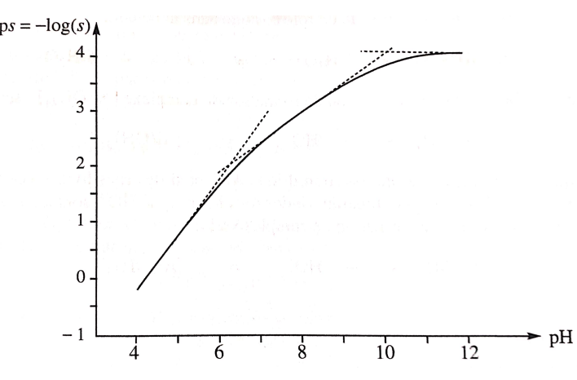
II. Etude des facteurs d’influence
3. Influence du pH
Chimie Tout-en-un MPSI/PTSI, Dunod

Slide 7
III. Application industrielle : eaux usées
Effluent : liquide/gaz source de pollution
Effluents industriels
Effluents urbains
Effluents radioactifs
Eaux usées
Domestique :
- hygiène
- toilette
Industriels :
- métaux
- huile
Agricole :
- pesticides
- engrais

Slide 8
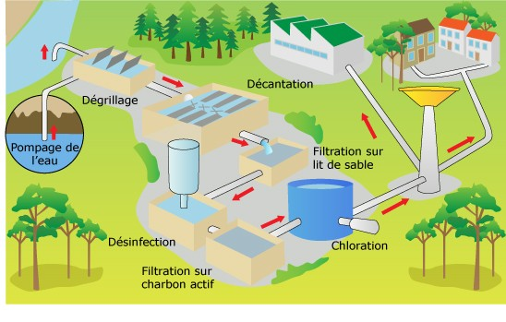
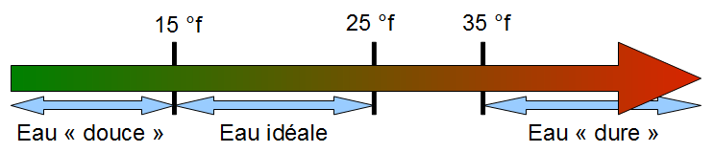
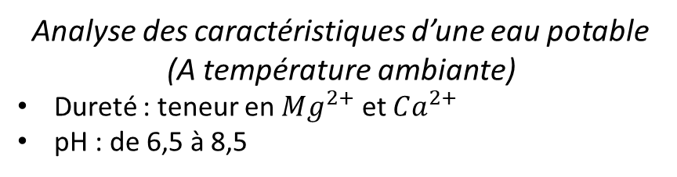
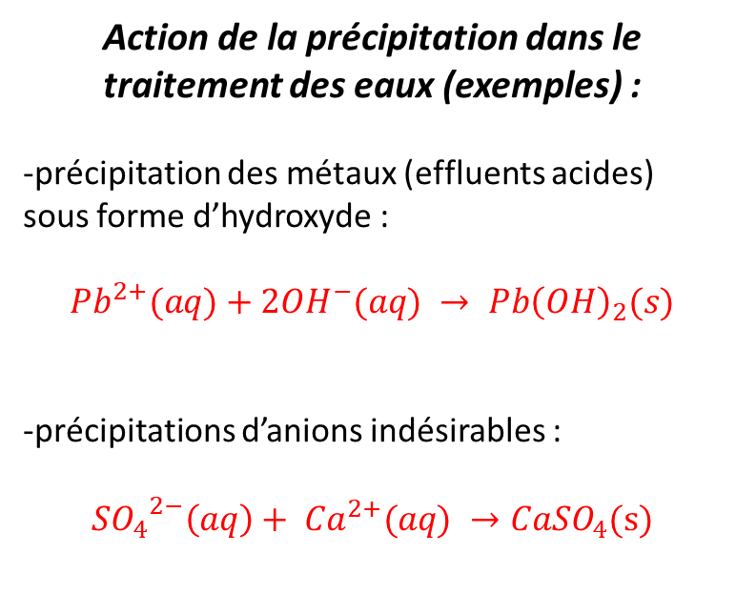
III. Applications industrielles
Action de la précipitation dans le traitement des eaux (exemples) :
-précipitation des métaux (effluents acides) sous forme d’hydroxyde :
$${Pb}^{2+}(aq)+{2OH}^{−}(aq) → {Pb\left(OH\right)}_{2}(s)$$
-précipitations d’anions indésirables :
$${{SO}_{4}}^{2−}\left(aq\right)+ {Ca}^{2+}(aq) →{CaSO}_{4}(s)$$
Analyse des caractéristiques d’une eau potable (A température ambiante)
Dureté : teneur en $Mg^{2+}$ et $Ca^{2+}$
pH : de 6,5 à 8,5
https://www.sdea.fr/index.php/fr/l-eau/les-eaux-usees/pourquoi-traiter-les-eaux-usees

